Slide 1







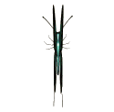


TRƯỜNG TIỂU HỌC ĐOÀN KẾT
KÍNH CHÀO QUÝ THẦY CÔ ĐẾN DỰ GIỜ
MÔN MĨ THUẬT
LỚP 1
Giáo viên: Tạ Thùy Linh

Slide 2


Slide 3

MĨ THUẬT
Bài 1:
Môn mĩ thuật của em (2 tiết)

Slide 4
Bài 1: Môn mĩ thuật của em (2 tiết)
+ Khám phá.
- HS cần đạt: Nhận biết và kể tên được một số đồ dùng và vật liệu học mĩ thuật. nhận biết tên gọi một số sản phẩm, tác phẩm mĩ thuật.
+ Kiến tạo kiến thức – kĩ năng.
- HS cần đạt: Nhận biết được vẻ đẹp và các hình thức mĩ thuật trong cuộc sống xung quanh.
+ Luyện tập và sáng tạo.
- HS cần đạt: Biết cách sử dụng bút, màu các vật liệu để tạo được sản phẩm mỹ thuật bất kì.
+ Phân tích – đánh giá.
- HS cần đạt: Biết trưng bày, chia sẻ bài làm.
+ Vận dụng – phát triển.
- HS cần đạt: Biết quan sát, chỉ ra hình ảnh và tác phẩm mĩ thuật tranh, tượng xung quanh.

Slide 5
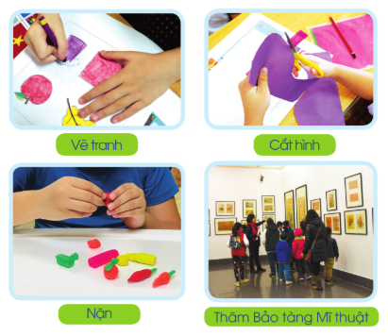

Slide 6
VIDEO VẼ HOẶC TẠO HÌNH XÉ DÁN

Slide 7
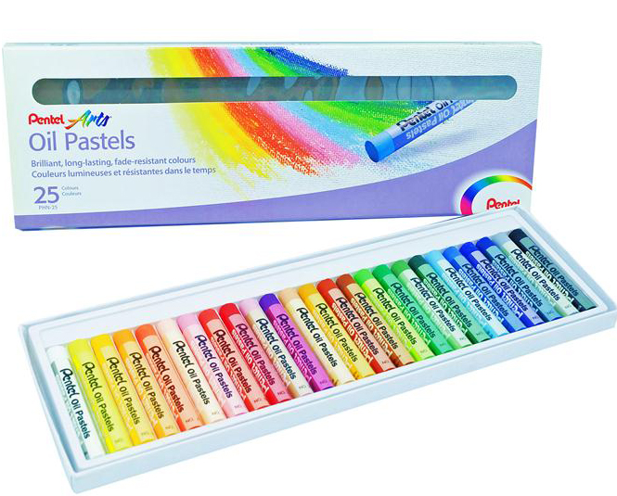
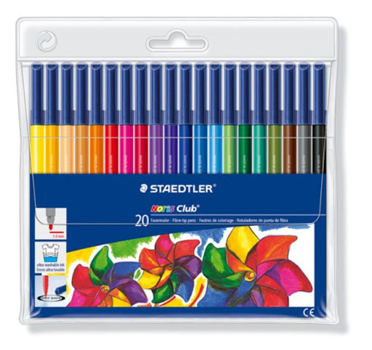
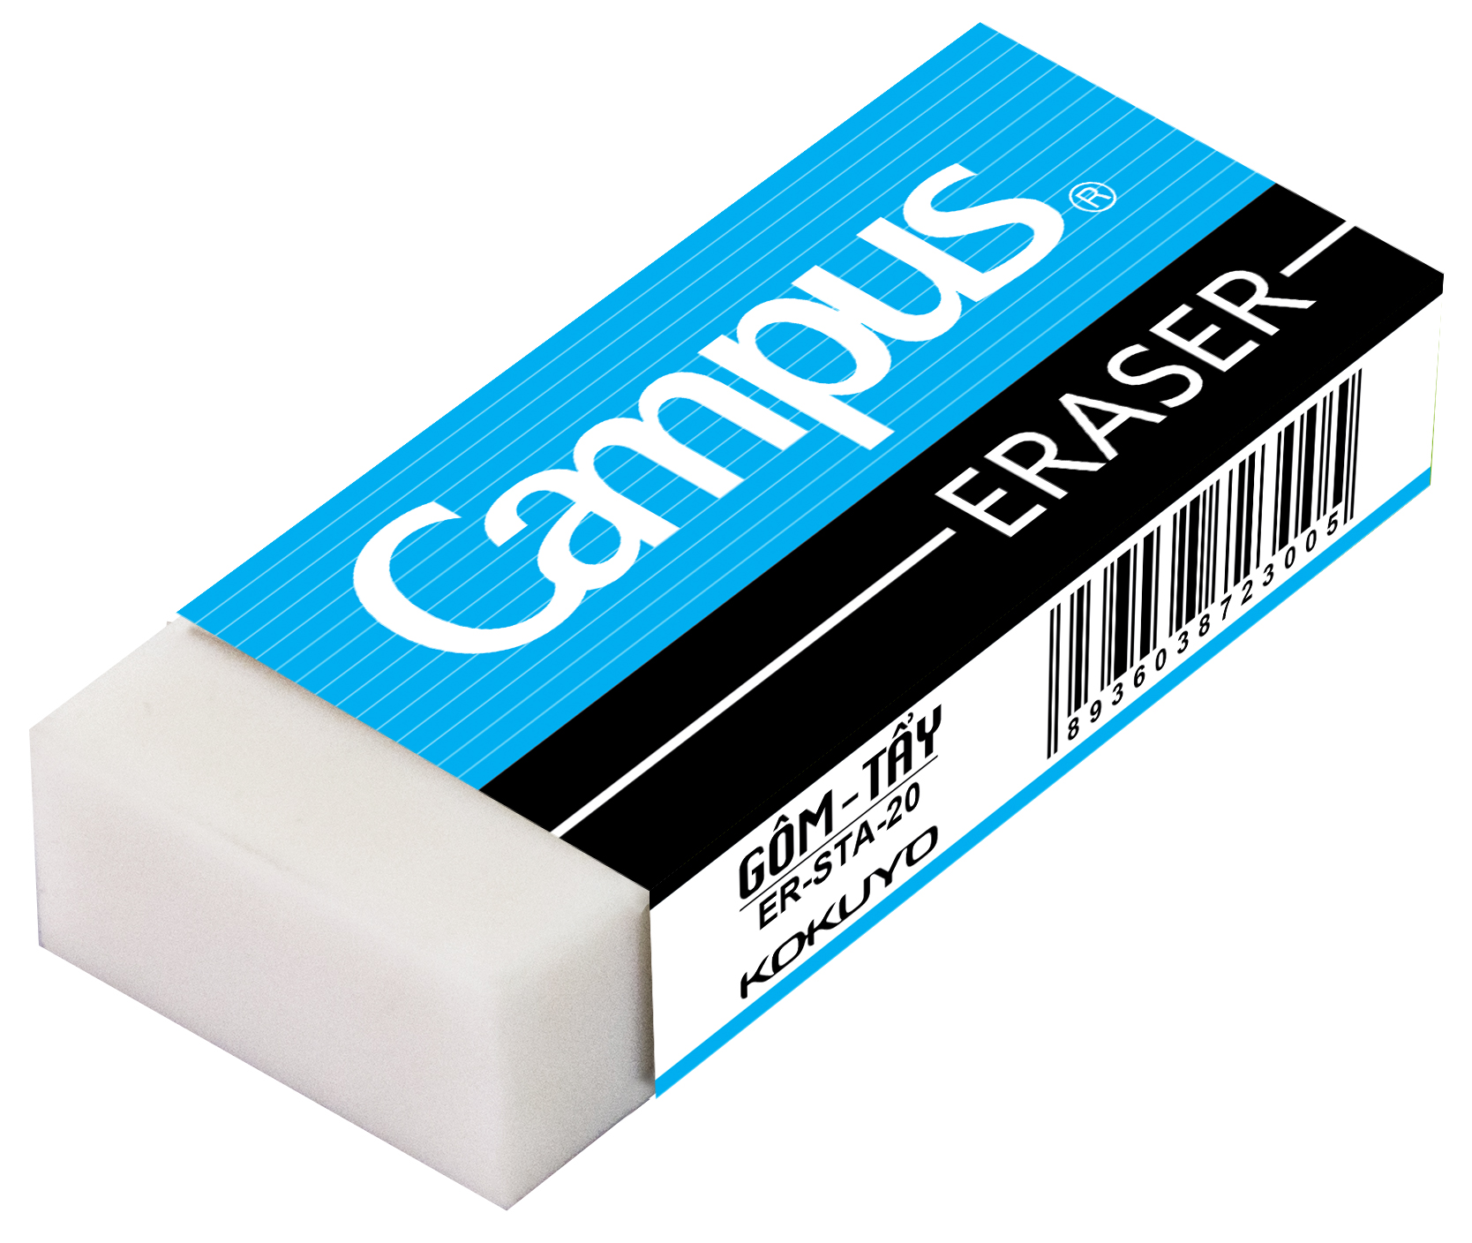
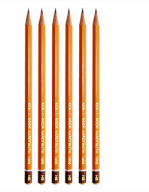

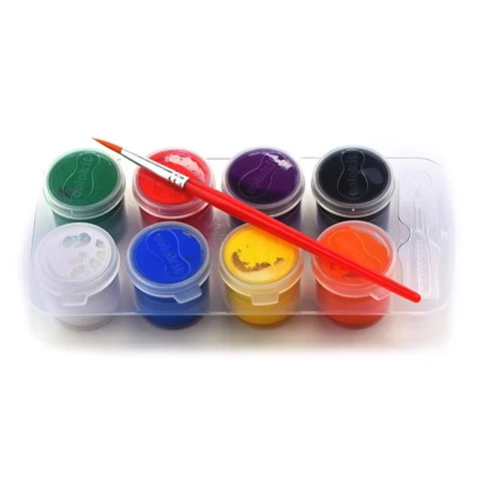
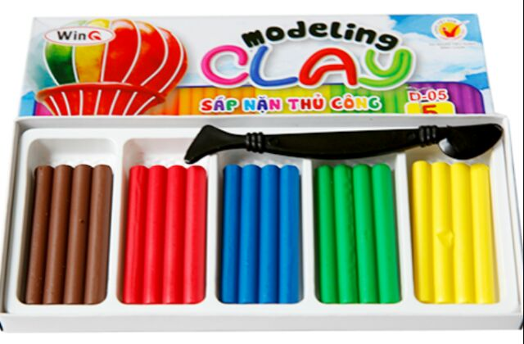
2
1
3
5
4
6
7

Slide 8
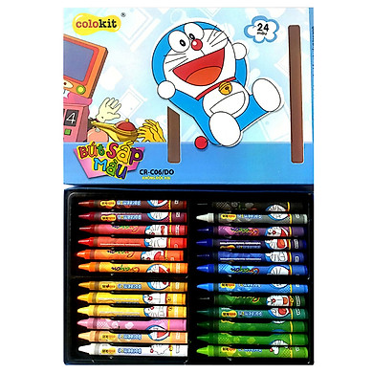

Slide 9
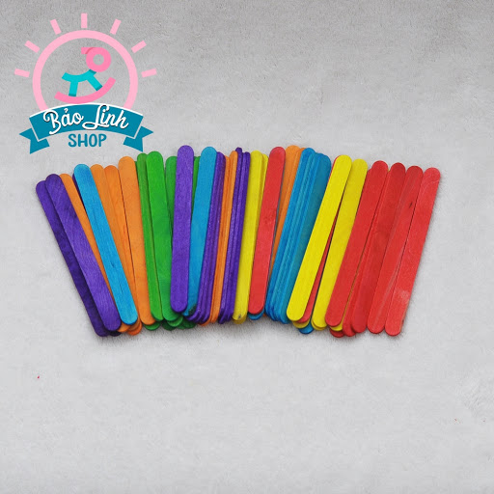
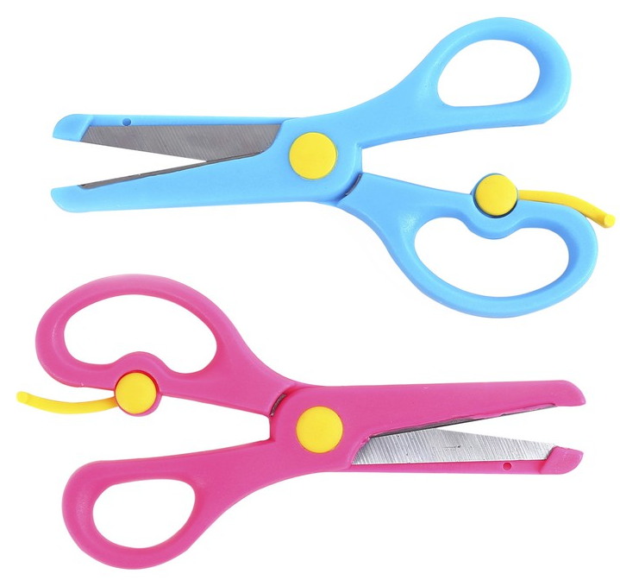
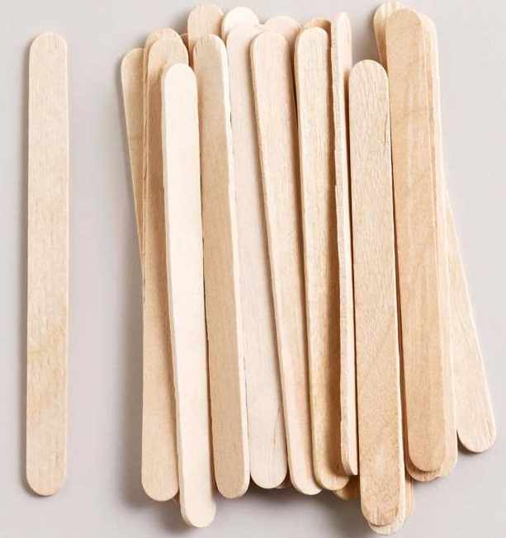
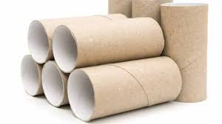
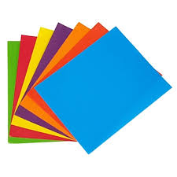
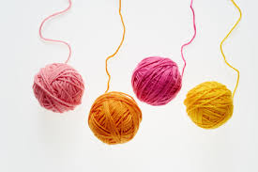
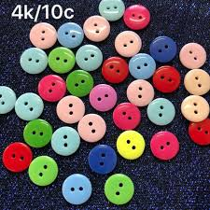
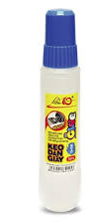
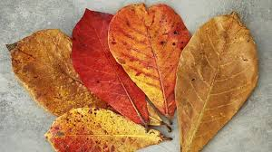
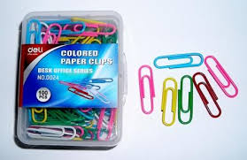

Slide 10
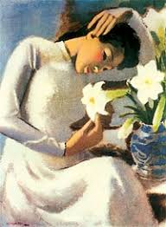
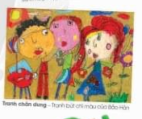
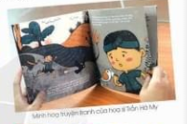

Slide 11


Slide 12
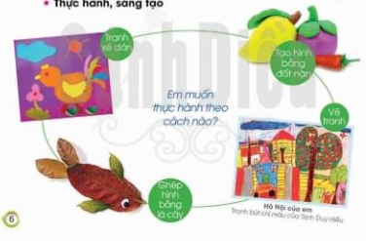

Slide 13

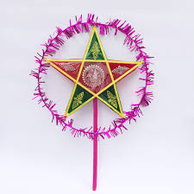
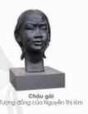

Slide 14
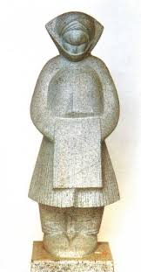
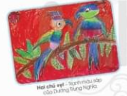
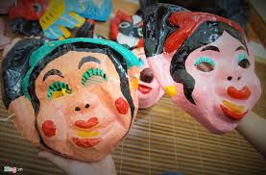

Slide 15
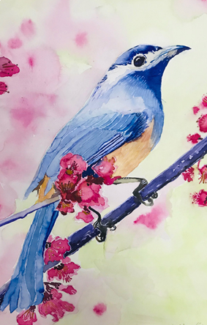
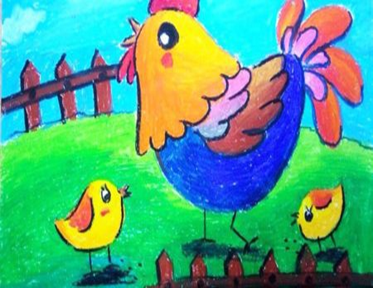
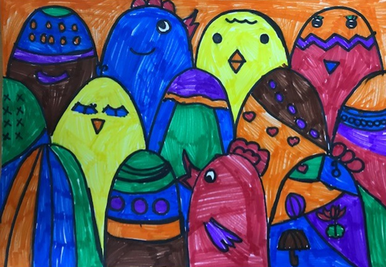
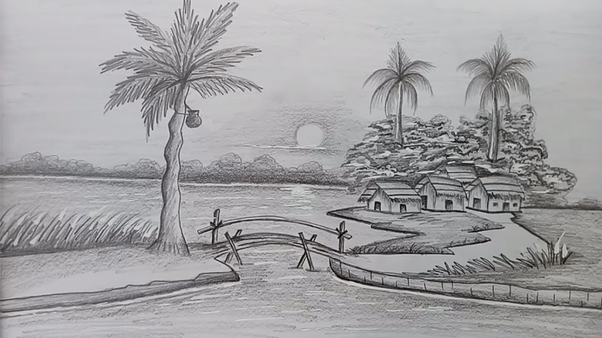

Slide 16
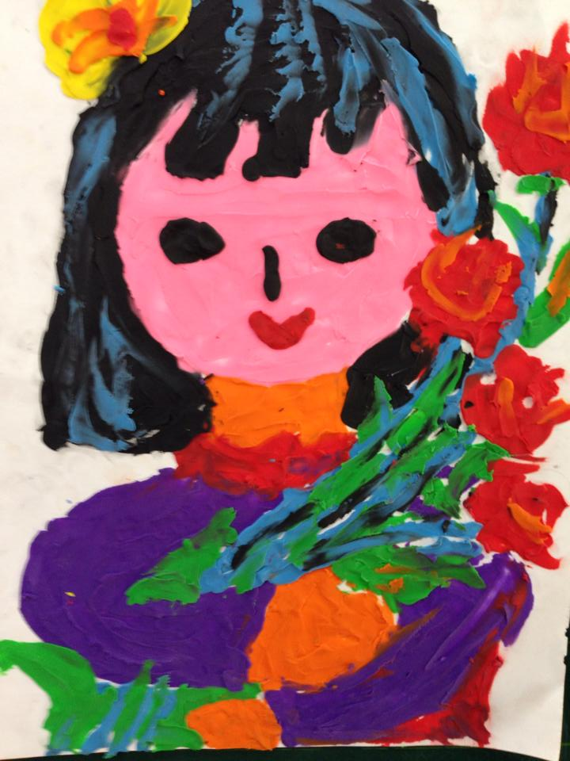
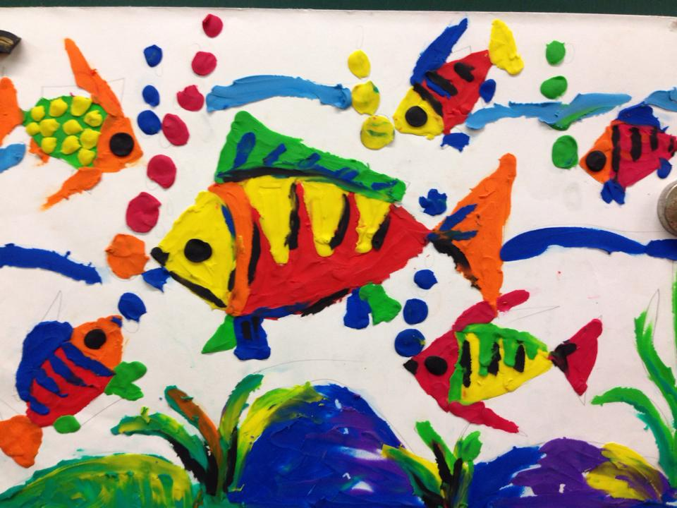

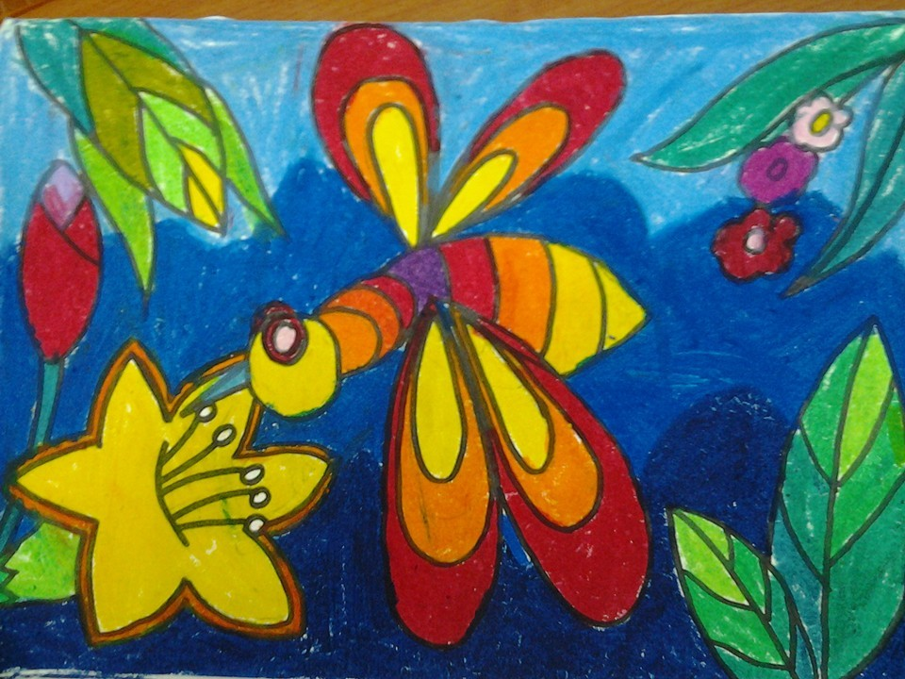
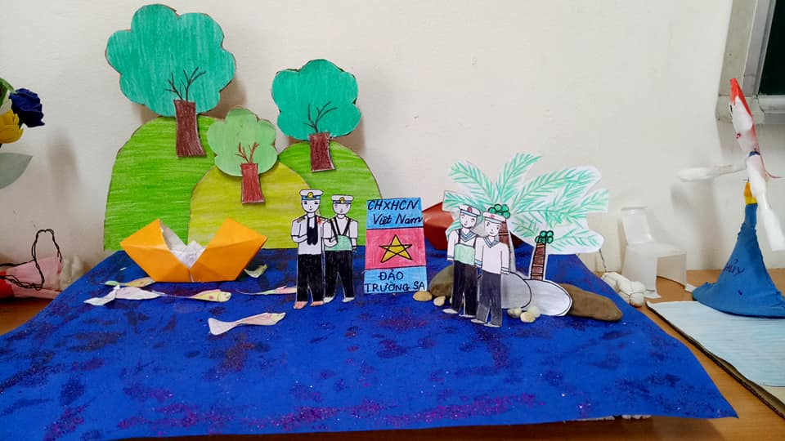
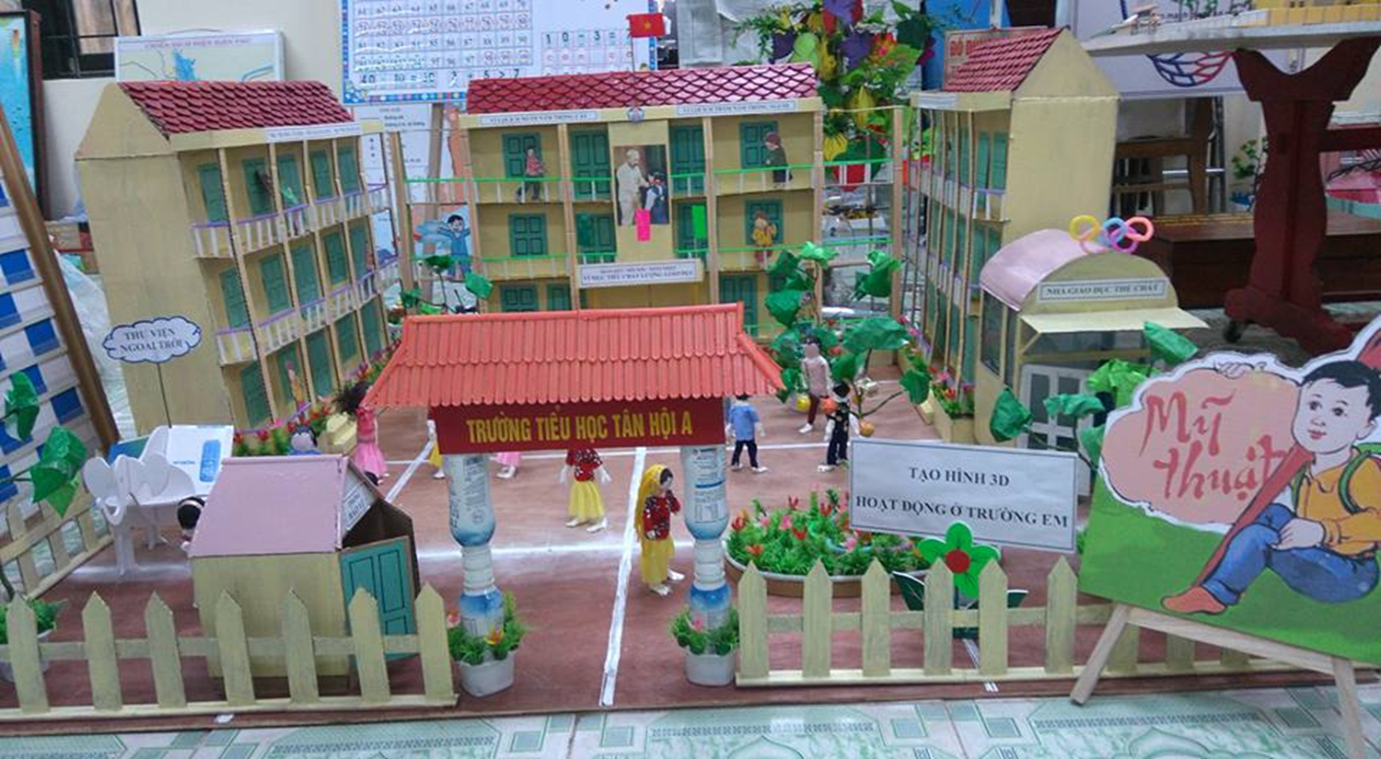
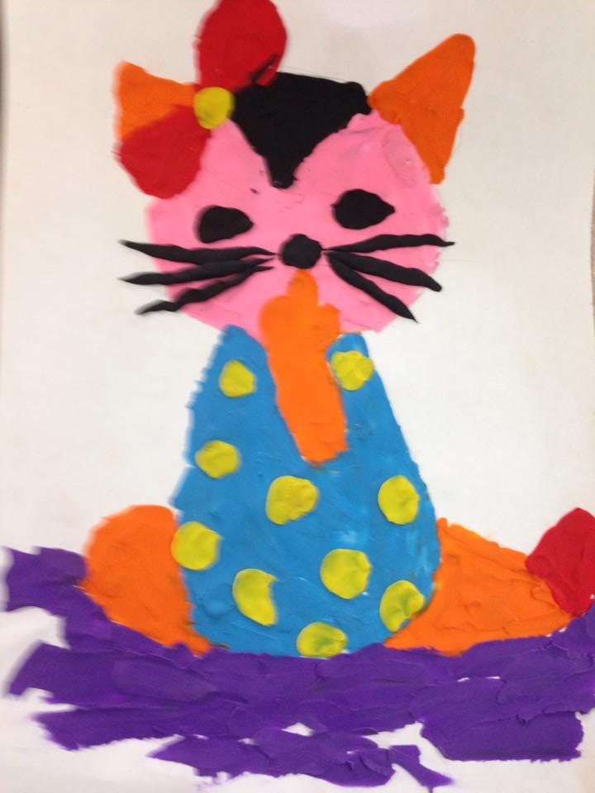
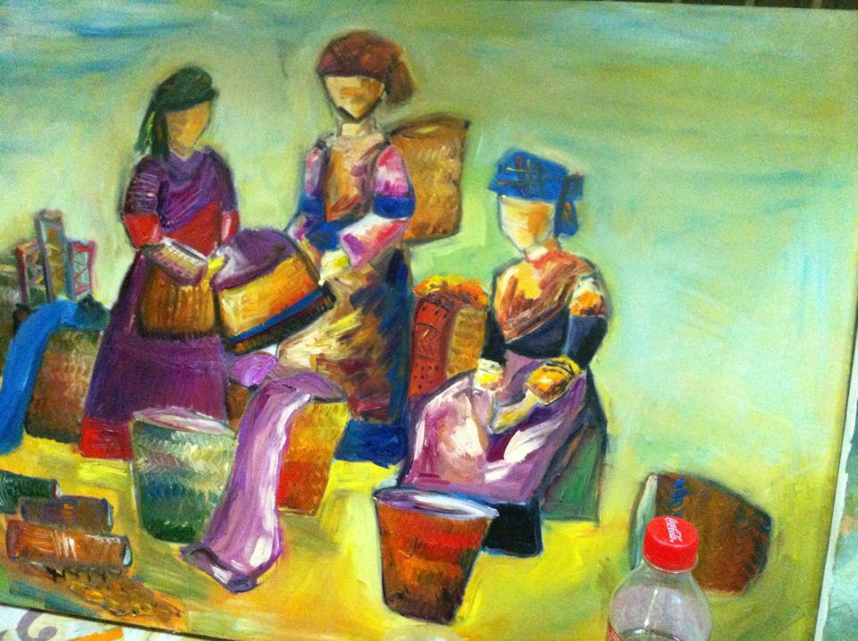
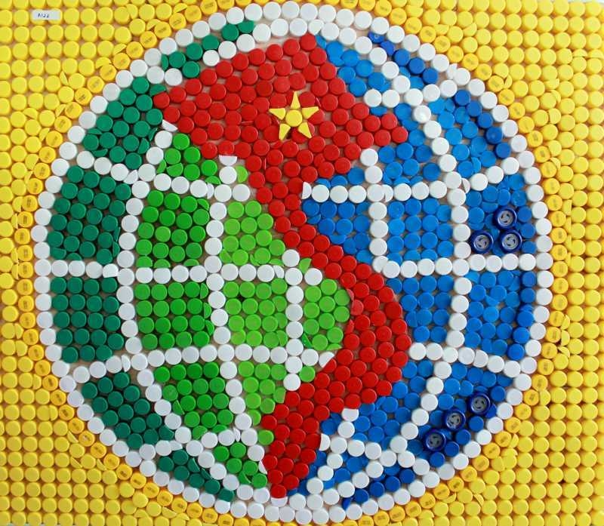
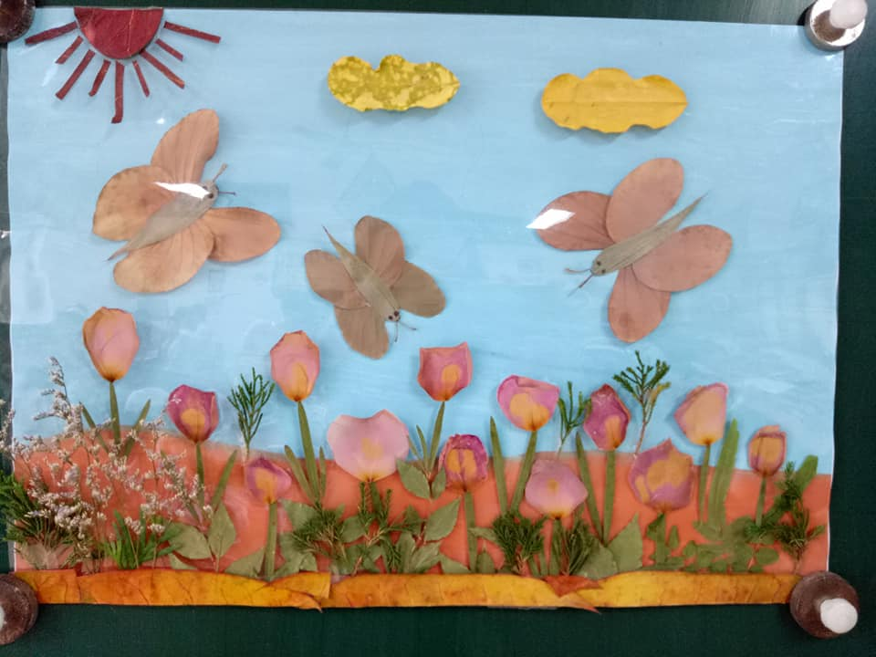
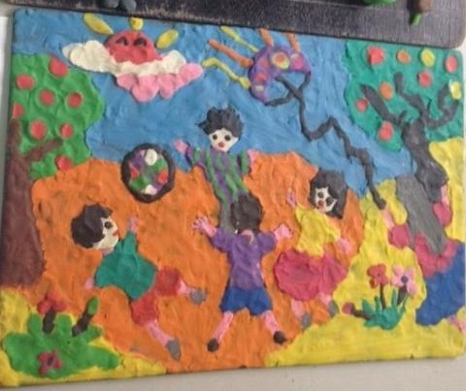

Slide 17
*Ghi nhớ:
- Mĩ thuật có ở mọi nơi trong cuộc sống.
- Mĩ thuật làm đẹp cho cuộc sống của con người.

Slide 18




kính chúc các thầy cô

